Slide 1
Aplikacija za rad sa audio fajlovima
Danilo Nikolić 1813

Slide 2
Sadržaj
Uvod
Šta je FFmpeg?
Osnovne odlike i primena
Poređenje sa postojećim rešenjima
Aplikacija

Slide 3
Uvod
1

Slide 4
Uvod
Upravljanje i konverzija audio fajlova danas postaju sve važniji
Aplikacije koje omogućavaju jednostavnu i efikasnu obradu zvuka pružaju korisnicima fleksibilnost da konvertuju, optimizuju i uređuju audio zapise za različite potrebe
Neka od najpopularnijih rešenja koja se koriste za ovu svrhu su Audacity, VLC Media Player i drugi

Slide 5
Šta je FFmpeg?
2

Slide 6

Šta je FFmpeg?
Cross-platform rešenje za snimanje, konvertovanje i strimovanje audio i video sadržaja
Vodeći multimedijalni frejmvork sposoban da dekodira, kodira, filtrira, reprodukuje... gotovo sve što su ljudi i mašine stvorili
Ffmpeg je frejmork i source-code, nije proizvod spreman za upotrebu odmah po instalaciji
Notes:
Može se koristiti unutar drugih programa ili ga korisnik može aktivirati putem komandne linije ili unapred napisanih skripti. Može se koristiti unutar drugih programa ili ga korisnik može aktivirati putem komandne linije ili unapred napisanih skripti.

Slide 7
Šta je FFmpeg?
Open-source alat za manipulaciju audio (video) fajlova
Nastao 2000. godine
Redovno se ažurira (poslednja verzija izašla 30. sept.)
Koristi razne biblioteke i alate za svoj rad
Može se koristiti samostalno preko komandne linije (CLI)
Notes:
Nalazi se u "jezgru" brojnih GUI aplikacija, uključujući VLC Media Player, Audacity, Blender, YouTube, Handbrake i Google Chrome

Slide 8
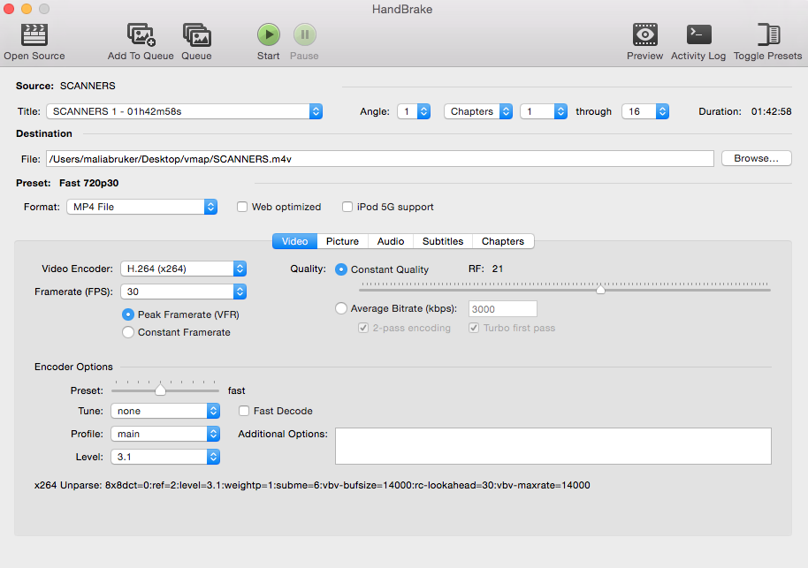
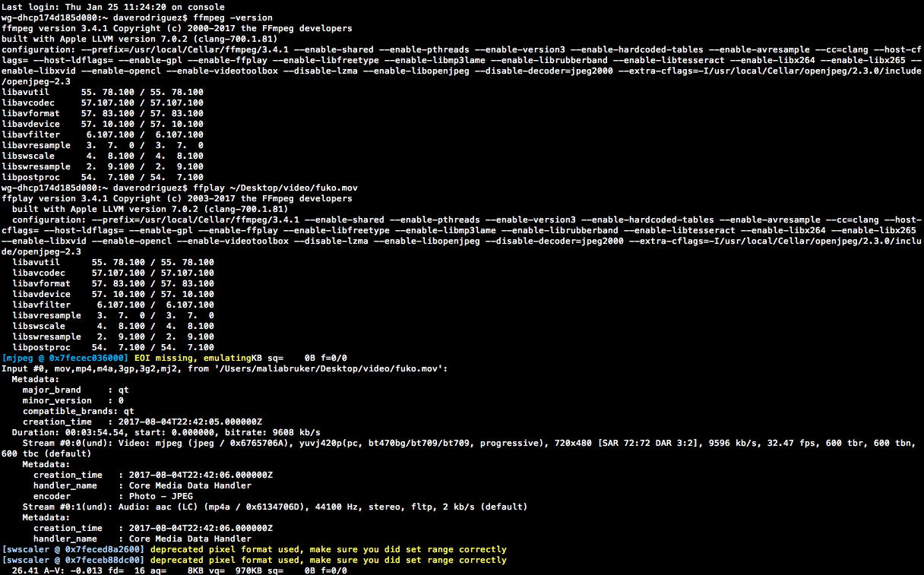
GUI vs CLI
Notes:
Grafički korisnički interfejsi (GUI) predstavljaju način na koji većina savremenih korisnika računara obično komunicira sa računarima
CLI (ili “komandna linija”, takođe poznata kao Shell ili aplikacija “Terminal” na Mac OSX) predstavlja “direktniji” način komunikacije sa računarom. Korisnik unosi komande, u tekstualnom formatu, direktno u prozor Shell-a ili Terminal-a.

Slide 9
Osnovne odlike i primena
3

Slide 10
Osnovne odlike
Široka podrška za formate
Transkodiranje
Komandna linija
Podrška za filtere
Multiplatformska dostupnost
Visoka optimizacija
Podrška za razne kodeke
Manipulacija zvuka
Notes:
Široka podrška za formate: FFmpeg može raditi s velikim brojem audio, video i multimedijalnih formata, uključujući popularne kao što su MP4, MKV, AVI, MOV, MP3, WAV, AAC i mnoge druge.
Transkodiranje: Sposoban je da pretvara medijske datoteke iz jednog formata u drugi uz podešavanje parametara kao što su bitrate, kodeci, veličina slike i slično.
Komandna linija: FFmpeg se koristi putem komandne linije, što omogućava preciznu kontrolu i automatizaciju zadataka.
Podrška za filtre: FFmpeg nudi širok spektar filtera za obradu videa i zvuka, uključujući promene rezolucije, rotacije, dodavanje titlova i specijalnih efekata.
Multiplatformska dostupnost: Radi na različitim operativnim sistemima, uključujući Windows, Linux i macOS.
Visoka optimizacija: Dizajniran je tako da efikasno koristi sistemske resurse, što omogućava brzo i pouzdano procesiranje medijskih datoteka.
Podrška za razne kodeke: FFmpeg koristi veliki broj audio i video kodeka kao što su H.264, H.265 (HEVC), VP9, AV1, AAC, MP3, Opus, i mnogi drugi. Podrška za ovakve kodeke omogućava efikasnu kompresiju i kvalitetnu reprodukciju sadržaja.
Manipulacija zvuka: Pored osnovnog sečenja i spajanja, FFmpeg može da normalizuje zvuk, uklanja šumove, dodaje efekte (npr. echo, reverb), i podešava ton i jačinu zvuka

Slide 11
Ffmpeg komande
Prosta ffmpeg komanda ima format
[Command Prompt] [Input File] [Flags/Actions] [Output File]
Primer:
ffmpeg -i /filepath/inputfile.ext -flag some_action /filepath/outputfile.ext

Slide 12
Ffmpeg funkcije (Python biblioteka)
input()
output()
probe()
run()
Notes:
input(): Definiše ulazni fajl, uređaj ili strim koji će se obraditi. Može primati različite parametre (putanja do fajla, URL).
output(): Definiše izlazni fajl, uređaj ili strim u koji će se sačuvati rezultat obrade.
probe(): Koristi se za prikupljanje informacija o multimedijalnom fajlu bez njegove obrade. Vraća metapodatke o fajlu, kao što su formati, trajanje, veličina, kodeci, rezolucija, broj audio kanala i druge relevantne informacije.
run(): Ova funkcija pokreće kompletan ffmpeg proces sa zadatim ulazima, izlazima i opcijama. Koristi se kada prilikom izvršenja transkodiranja, konverzije formata ili druge operacije na medijskom fajlu.

Slide 13
Primena Ffmpeg-a
Konvertovanje formata
ffmpeg -i input.mkv output.mp4
Kompresija podataka
ffmpeg -i input.wav -ac 2 -b:a 128k -ar 44100 output.mp3
Dobijanje informacija o fajlu
ffprobe input.mp3
Trimovanje audia
ffmpeg -i input.mp3 -ss 00:01:00 -to 00:01:30 -c copy output.mp3
Notes:
ffprobe je alat koji dolazi uz FFmpeg paket i koristi se za dobijanje informacija o multimedijalnim fajlovima. Pomoću njega možete dobiti detaljne informacije o audio, video i drugim formatima
fajlova.
Trimovanje:
Objašnjenje:
-ss 00:01:00: Početna tačka je na 1 minuti.
-to 00:01:30: Kraj trimovanog dela je na 1 minuti i 30 sekundi.
-c copy: Omogućava brže kopiranje bez ponovnog kodiranja.

Slide 14
Primena Ffmpeg-a (nastavak)
Spajanje (merge) fajlova
ffmpeg -f concat -safe 0 -i file_list.txt -c copy output.mp3
Editovanje metapodataka
ffmpeg -i input.mp3 -metadata title="Nova Pesma" -metadata year="2024" output.mp3
Manipulacija zvuka
ffmpeg -i input.mp3 -af "volume=1.5" output.mp3
Generisanje vizuelnih podataka (spektogram)
ffmpeg -i input_file -lavfi showspectrumpic=s=640x360:legend=1 output_image
Notes:
Merge
Spajanje pomoću fajla liste
Objašnjenje:
-f concat: Koristi concat demuxer za čitanje fajlova.
-safe 0: Omogućava čitanje apsolutnih putanja (opcija za sigurnost).
-c copy: Spaja fajlove bez ponovnog enkodiranja.
Manipulacija zvuka
FFmpeg može da normalizuje zvuk, uklanja šumove, dodaje efekte (npr. echo, reverb), i podešava ton i jačinu zvuka
Spektogram
Objašnjenje komande:
ffmpeg: Glavni alat za rad sa multimedijalnim fajlovima.
-i input_file: Ulazni audio fajl čiji spektrogram želite da generišete.
-lavfi: Skracenica za "libavfilter", koristi se za primenu filtera na ulazne fajlove.
showspectrumpic: Filter koji generiše statičnu sliku spektrograma audio zapisa.
s=640x360: Dimenzije slike (širina 640 piksela i visina 360 piksela).
legend=1: Opcija koja prikazuje legendu (oznake) boja na spektrogramu.
output_image: Naziv izlaznog fajla (npr. output.png), koji će biti slika spektrograma.

Slide 15
FFmpeg-prednosti i mane
Prednosti | Mane
Podrška za sve formate | Kriva učenja
Visoka prilagodljivost | Nedostatak grafičkog interfejsa
Kvalitetna kompresija | Kompleksnost komandi
Open-source | Zavisnost od kodeka
Višeplatformsko rešenje | Mogući problemi sa licenciranjem
Komandna linija | Performanse i resursi
Podrška za različite filtere i efekte | Povremeno nepodržane funkcije
Notes:
Prednosti FFmpeg-a:
Sveobuhvatna podrška za formate:
Podržava širok spektar audio, video i formata slika, uključujući manje poznate formate i standarde.
Mogućnosti visoke prilagodljivosti:
Pruža razne opcije za manipulaciju medija, kao što su kompresija, konverzija, streaming, ekstrakcija zvuka, trimovanje, spajanje fajlova i još mnogo toga.
Kvalitetna kompresija:
Omogućava podešavanje bitrejtova, kanala, uzorkovanja i drugih parametara, što pomaže da se postigne optimalan kvalitet kompresije.
Open-source priroda:
Besplatno je i otvorenog koda, što ga čini dostupnim za prilagođavanje i integraciju u različite projekte.
Višeplatformska podrška:
Radi na Windows, macOS i Linux sistemima, što ga čini prenosivim i fleksibilnim za različite okruženja.
Komandna linija:
Omogućava automatizaciju i skriptovanje procesa, što je korisno za serijsku obradu i napredne korisnike.
Podrška za različite filtre i efekte:
FFmpeg ima bogat set filtera za obradu zvuka i slike, što omogućava sofisticirane transformacije bez potrebe za dodatnim softverom.
Mane FFmpeg-a:
Kriva učenja:
Upotreba FFmpeg-a može biti izazovna za početnike zbog složenosti komandne linije i obimne dokumentacije.
Nedostatak grafičkog interfejsa:
FFmpeg se oslanja na komandnu liniju, što može obeshrabriti korisnike koji su navikli na grafičke aplikacije.
Kompleksnost komandi:
Napredne komande mogu biti duge i teške za razumevanje, što otežava brzu upotrebu bez detaljnog istraživanja.
Zavisnost od kodeka:
Za neke formate su potrebni dodatni kodeci koji nisu uključeni u osnovnu instalaciju, što može zahtevati dodatnu konfiguraciju.
Mogući problemi sa licenciranjem:
Iako je FFmpeg open-source, neki kodeci ili formati mogu imati ograničenja zbog licenci (npr. H.264 kodek podložan je patentima).
Performanse i resursi:
Za obradu velikih fajlova i kompleksnih operacija može biti potreban veći procesorski kapacitet, što može uticati na performanse računara.
Povremeno nepodržane funkcije:
Neke napredne funkcionalnosti mogu biti delimično podržane ili mogu zahtevati specifične verzije biblioteka i dodatnih alata.
FFmpeg je moćan alat za manipulaciju medijskih fajlova i nudi veliki broj mogućnosti, ali njegova kompleksnost može biti izazov za one koji nisu navikli na rad sa komandnom linijom.

Slide 16
Poređenje sa postojećim rešenjima
4
Notes:
Poredjenje-Audacity,VLC Media Player,GStreamer

Slide 17

Ffmpeg vs GStreamer
GStreamer je takođe frejmvork koji omogućava razvoj aplikacija za obradu audio i video sadržaja
FFmpeg je jednostavniji, sveobuhvatniji i ima odlične performanse u obradi multimedijalnih sadržaja
Bolji je izbor kada su u pitanju jednostavne obrade podataka, kao i kada je bitna brzina obrade
Podrška za različite formate
Direktnost, kompatibilnost, performanse i jednostavnost za integraciju
Notes:
GStreamer je fleksibilan multimedijalni framework otvorenog koda koji omogućava razvoj aplikacija za obradu audio i video sadržaja. Namenjen je za streaming, obradu, reprodukciju, snimanje, i transkodiranje multimedijalnih datoteka. GStreamer se često koristi u različitim aplikacijama, kao što su medijski plejeri, video uređivači, sistemi za video konferencije i drugi multimedijalni projekti.
1. Sve-u-jednom rešenje
FFmpeg uključuje alatke za konverziju, kodiranje/decoding, multiplexing/demultiplexing, i editovanje audio i video fajlova.
Pruža direktan pristup funkcionalnostima kroz komandnu liniju, što ga čini jednostavnim za automatizaciju i integraciju u skripte i alate.
Zašto je bolji?
Direktnost: Omogućava brze rezultate sa minimalnim podešavanjima.
Kompatibilnost: Podržava gotovo sve formate i kodeke.
Performanse: Optimizovan je za visoke brzine obrade.
Jednostavnost za integraciju: Pogodan za brzu integraciju u projekte kroz komandnu liniju ili biblioteke.

Slide 18

Ffmpeg vs Audacity
Različiti po prirodi, funkcionalnostima i nameni
Audacity je fokusiran na ručnu obradu audio zapisa
Koristi se za snimanje, sečenje, uređivanje...
Prednost FFmpeg-a je brzina i optimizovanost za masovne operacije
Za automatsku i serijsku obradu bolje rešenje predstavlja FFmpeg
Notes:
Automatizacija podrazumeva korišćenje softvera, skripti ili alata za izvršavanje zadataka bez ručnog uplitanja korisnika. Cilj je smanjenje ljudske intervencije i povećanje brzine i tačnosti.
Serijska obrada je specifičan tip automatizacije koji se fokusira na izvršavanje istog zadatka na velikom broju fajlova ili podataka.
Slika tabele

Slide 19
Aplikacija
5

Slide 20


Tehnologije
Tehnologije korišćene za kreiranje aplikacije:
Python
Biblioteke ffmpeg, tkinter, ttkbootstrap i PIL
FFmpeg frejmvork (https://www.ffmpeg.org/download.html)
Notes:
Automatizacija podrazumeva korišćenje softvera, skripti ili alata za izvršavanje zadataka bez ručnog uplitanja korisnika. Cilj je smanjenje ljudske intervencije i povećanje brzine i tačnosti.
Serijska obrada je specifičan tip automatizacije koji se fokusira na izvršavanje istog zadatka na velikom broju fajlova ili podataka.
Slika tabele

Slide 21
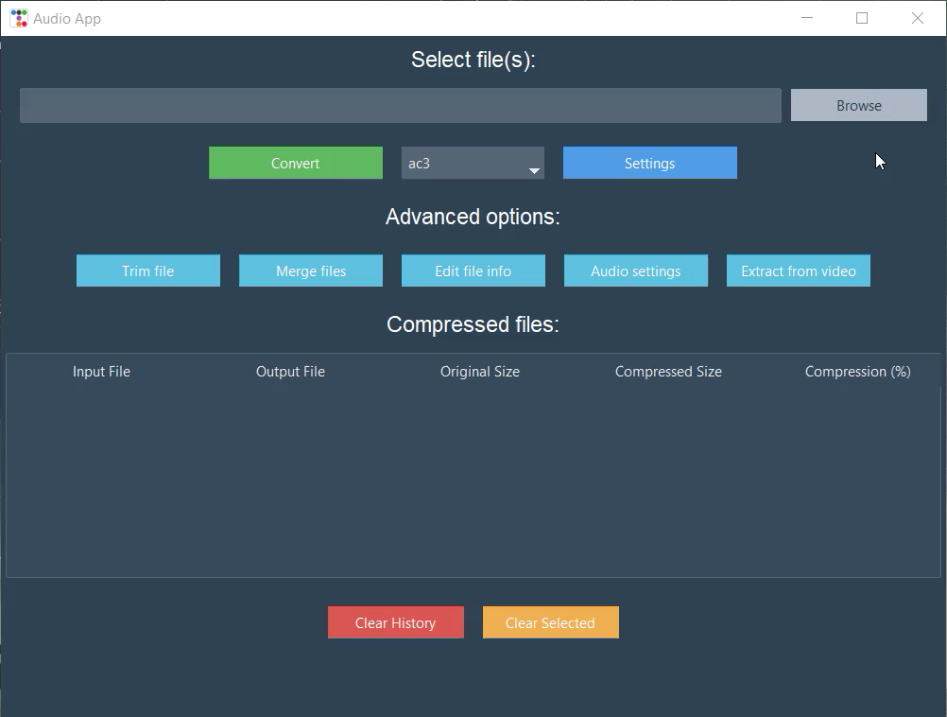
Trimovanje

Slide 22

Merge

Slide 23

Konverzija fajlova i kompresija

Slide 24
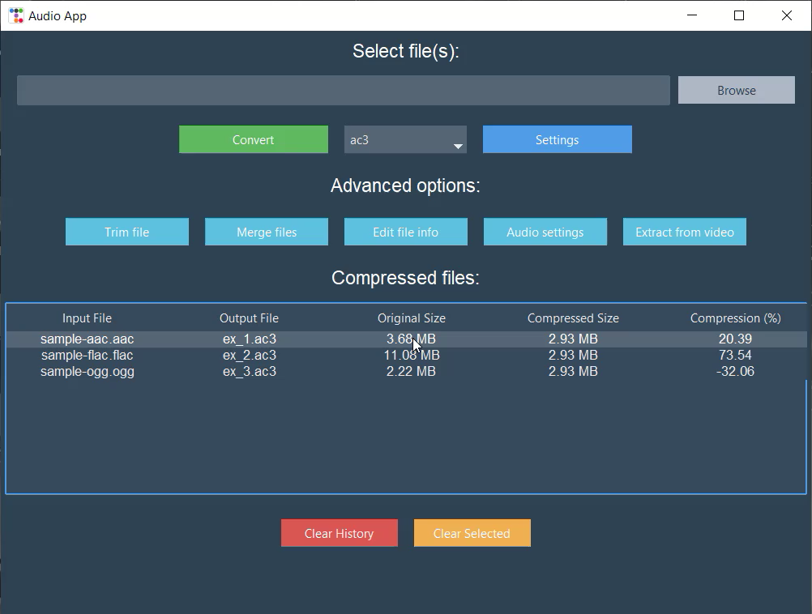
Pregled kompresovanih fajlova

Slide 25

Editovanje metapodataka

Slide 26

Dodatno podešavanje audia

Slide 27

Ekstrakcija audia iz video fajla

Slide 28
Hvala na pažnji!

